Slide 1
Тұқымқуалаушылық және өзгергіштік заңдылықтары
Тақырып: Тұқымқуалаушылық және өзгергіштік заңдылықтары
8 сынып биология

Slide 2
Оқу мақсаты:
8.2.4.1 тұқым қуалаушылық пен өзгергіштіктің эволюциядағы
ролін дәйектеу
Бағалау критерийлері:
тұқым қуалаушылық пен өзгергіштіктің эволюциядағы ролін танып біледі.
Notes:
<number>

Slide 3
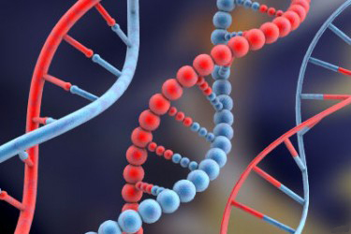
Тұқымқуалаушылық Өзгергіштік
Тірі ағзалардың ата-аналарына ұқсау қабілеті. Яни барлық организмдердің ататегіне тән белгілері мен ерекшеліктерін ұрпақтан-ұрпаққа беру қасиеттері.
Тірі ағзалардың өз ата-аналарынан ерекшеленуі қасиеті.Түр даралары жынысты жолмен көбейген кезде ата-аналарының белгілерін толығымен көшіріп ала алмайды. Өзгергіштік нәтижесінде ағзалар жаңарады, түрленеді.
<number>

Slide 4
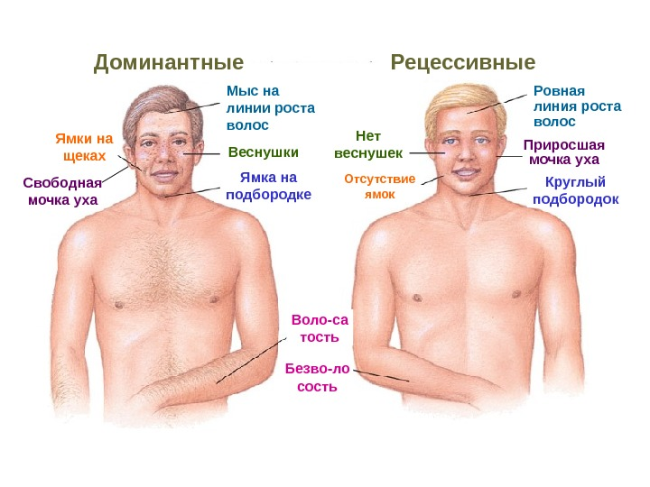
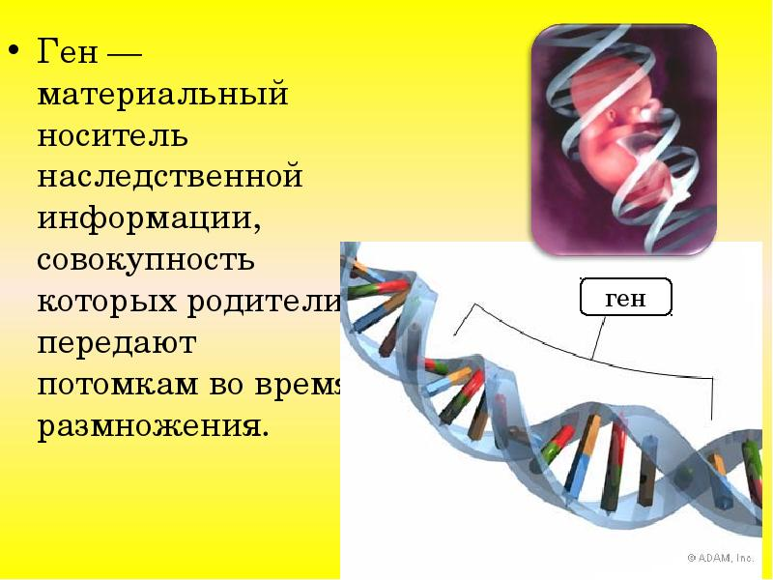
Ген(грек. genos — тұқым, тек) — тұқым қуалаудың қандай да бір элементар белгісін қалыптастыруға жауапты материалдық бірлік. Генде жасушаның құрылымы мен қызметін анықтайтын генетикалық ақпарат болады. Барлық Гендер ДНҚ-дан тұрады және әрбір жеке жасушадағы мыңдаған осындай Гендер жеке ДНҚ молекуларының үзіндісі түрінде емес, хромосома деп аталатын, ірі құрылымдық бірлік құрамында болады.
Ген

Slide 5
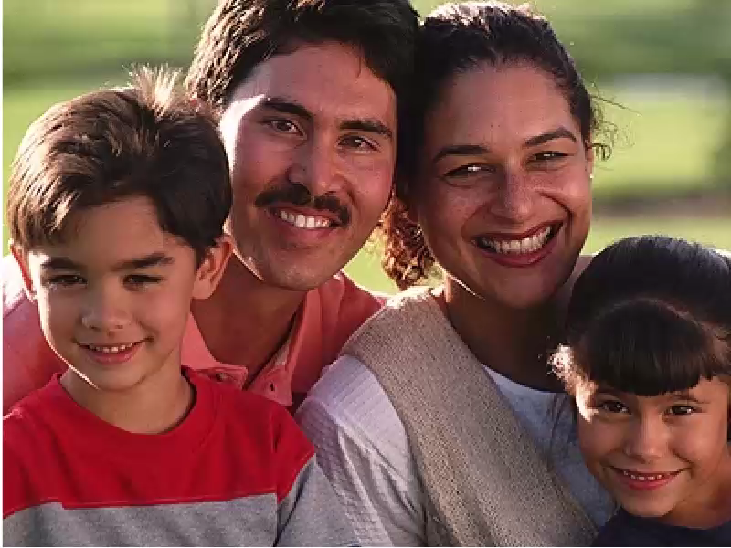
Ген

Slide 6
Өзгергіштіктің түрлері
Тұқым қуалайтын өзгергіштік (мутация) - нәтижесінде азалар өз туыстастарынан өзгеріп қана қоймай, өзгерген белгілерді ұрпақтарына береді. Мутация кезінде ағзаның басқа да қасиеттері сияқты ДНҚ молекуласының құрамыда кездейсоқ өзгеріске ұшырайды
Тұқым қуаламайтын өзгергіштік (модификация)- ДНҚ молекуласындағы гендер мен хромосомалар өзгермейді. Еге ата тегіндегі ата-аналары ірі болмаса, қорек жетіспесе ағза ешқашанда ірі болмайды.
<number>

Slide 7

Тұқымқуалаушылық

Slide 8
Эволюциялық үрдістегі өзгергіштіктің рөлі
Эволюция – тірі ағзалардың қоршаған ортаға бейімделуінің артуымен және біртіндеп даму арқылы жүретін үрдіс. Ч.Дарвин эволлюциялық теориясын табиғи сұрыпталу теориясы деп атады.
Эволюция- ағзалардың ұрпақтарында көптеген пайдалы қасиеттердің жинақталу үрдісі. Бейімделгіштік қасиеттерінің артуы эволюция үрдісінде тірі ағзалардың жаңа түрлерінің пайда болып, дамуына апарады.
Сұрыптау-эволюцияның бағыттаушы факторы. Эволюция үрдісінің өзі тұқым қуалайтын өзгеріссіз жүрмейді.
<number>

Slide 9
1 –тапсырма.
Берілген тұжырымдардың ақиқат немесе жалған екенін анықтаңыз.
№ | Тұжырымдама | Ақиқат | Жалған
1 | Тірі ағзалардың өз ата-аналарынан ерекшелену қасиеті бұл өзгергіштік
2 | Тұқым қуалаушылық пен өзгергіштік тірі ағзаларға тән ортақ қасиет
3 | Ч.Дарвиннің эволюциялық теориясы мутация теориясы деп аталады
4 | Тұқымқуалаушылық тірі ағзалардың ата-аналарына ұқсау қасиеті
5 | Өзгергіштіктің үш түрі бар
6 | Мутация кезінде ағзаның басқа да қасиеттері сияқты ДНҚ молекуласының құрамы да өзгермейді
7 | Эволюция тірі ағзалардың қоршаған ортаға бейімделуінің артуымен және біртіндеп дамуы арқылы жүретін үрдіс
8 | Ч.Дарвин үйлесімділік эволюцияның негізгі факторы деп айтқан
9 | Өзгергіштіктің түрлері мутациялық және модификациялық
10 | Модификациялық өзгергіштікте ДНҚ, хромосома мен гендер өзгеріске ұшырайды
Дескрипторлар:
Берілген тұжырымдардың ақиқат немесе жалған екенін анықтайды.

Slide 10
1 –тапсырма.
Дұрыс жауап
№ | Тұжырымдама | Ақиқат | Жалған
1 | Тірі ағзалардың өз ата-аналарынан ерекшелену қасиеті бұл өзгергіштік | +
2 | Тұқым қуалаушылық пен өзгергіштік тірі ағзаларға тән ортақ қасиет | +
3 | Ч.Дарвиннің эволюциялық теориясы мутация теориясы деп аталады |  | +
4 | Тұқымқуалаушылық тірі ағзалардың ата-аналарына ұқсау қасиеті | +
5 | Өзгергіштіктің үш түрі бар |  | +
6 | Мутация кезінде ағзаның басқа да қасиеттері сияқты ДНҚ молекуласының құрамы да өзгермейді |  | +
7 | Эволюция тірі ағзалардың қоршаған ортаға бейімделуінің артуымен және біртіндеп дамуы арқылы жүретін үрдіс | +
8 | Ч.Дарвин үйлесімділік эволюцияның негізгі факторы деп айтқан |  | +
9 | Өзгергіштіктің түрлері мутациялық және модификациялық | +
10 | Модификациялық өзгергіштікте ДНҚ, хромосома мен гендер өзгеріске ұшырайды |  | +
Дескрипторлар:
Берілген тұжырымдардың ақиқат немесе жалған екенін анықтайды.

Slide 11
2-тапсырма. Төменде берілген сұрақтарға жауап жазыңыздар
Тұқымқуалаушылық және өзгергіштік деген түсінікке анықтама беріңіздер
Бейімделу деген не?
Модификациялық өзгергіштіктің рөлін сипаттаңдар.
Табиғи сұрыпталу мен тұқым қуалайтын өзгергіштіктің өзара қалай байланысты болатынын түсндіріңдер
Эволюциялық үрдістегі өзгергіштіктің рөлі
Дескриптор:
Тапсырмада берілген сұрақтар бойынша жауаптар жазады

Slide 12




